Slide 1
Проект Создание виртуального музея с использованием мультимедийных презентационных технологий. Этап конкурса – финальный Название команды: Зазеркалье город Москва ГБОУ Школа №1195 СП №1

Slide 2
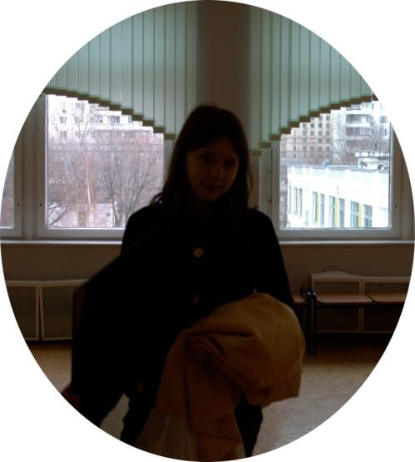
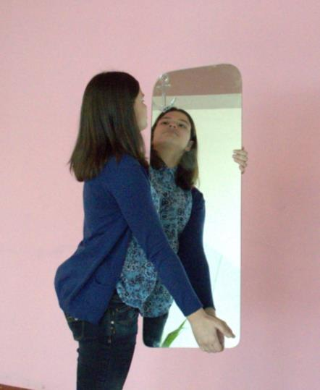
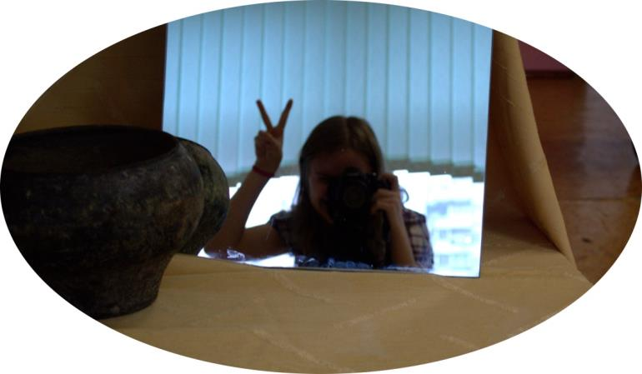
Наша команда
Куратор – Попова Светлана Владимировна
Участники:
Тарновер Виктория
Владимировна 9 «В»
Перникова Виктория Игоревна 8 «А»
Лебедева Нина
Валерьевна 9 «В»

Slide 3
Роли каждого из участников в команде Почему каждый из членов команды захотел делать этот проект?
Тарновер Виктория
Главный член команды, отвечает за готовность других членов команды, процесс и результат общей деятельности
Захотела заниматься данным проектом для развития коммуникативных навыков, получения дополнительных знаний в области истории и информатики, навыков работы в новой программе.
Перникова Виктория
Любитель химии, отвечает за экспонаты музея (расстановка, сочетание по материалу, поиск информации по заданным экспонатам).
Захотела заниматься данным проектом для получения новых знаний в области истории, физики и химии.
Лебедева Нина
Фотограф, отвечает за качество фотографий, расстановку света, сочетания цветов тканей
Захотела заниматься данным проектом для совершенствования своих навыков фотографирования, получения знаний в области изобразительных искусств .

Slide 4
Цель и задачи проекта
Задачи
Изучение технологических аспектов съемки и оцифровки музейных экспонатов
Создание инструкции с рекомендациями и списком необходимого оборудования для оцифровки
Съемка и Оцифровка школьного музея
Описание оцифрованных экспонатов
Создание виртуального музея и размещение экспозиции в программе «ОС3. Хронолайнер»
Цель
Получение полноценной экспозиции

Slide 5
План работы над проектом
1 этап -Теоретическая подготовка
Тема выбранного музея – «Химия».
Беседа с учителем химии, Григорьевой Татьяной Ивановной, по поводу экспонатов и их группировки.
Консультация с учителем изобразительного искусства, Текоцкой Еленой Федоровной, по поводу сочетания цветов и получения контраста.
Получение советов, связанных с оптикой, от учителя физики, Овчинниковой Ольги Валерьевны.
Поиск информации об экспонатах .
Разработка схемы, инструкции и оборудования для съемки экспонатов.
Выбор места для съемок.
Сроки – 1 месяц
Ответственный : Тарновер Виктория

Slide 6
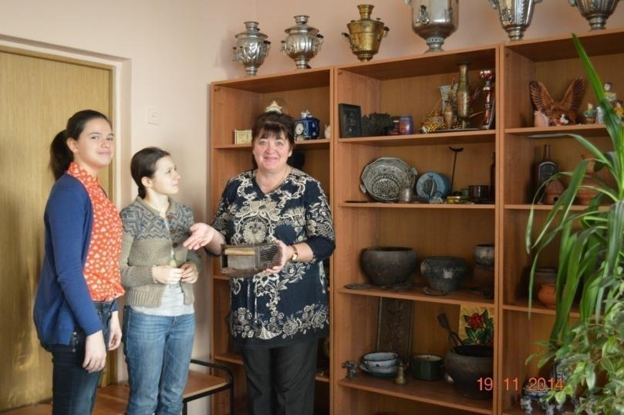
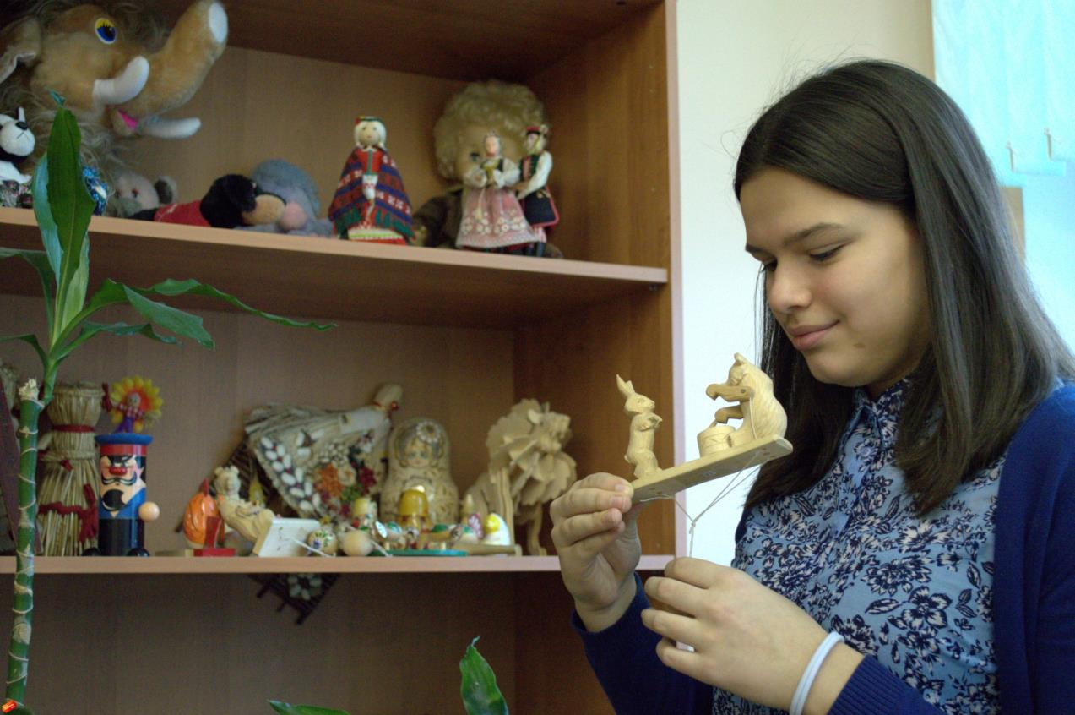
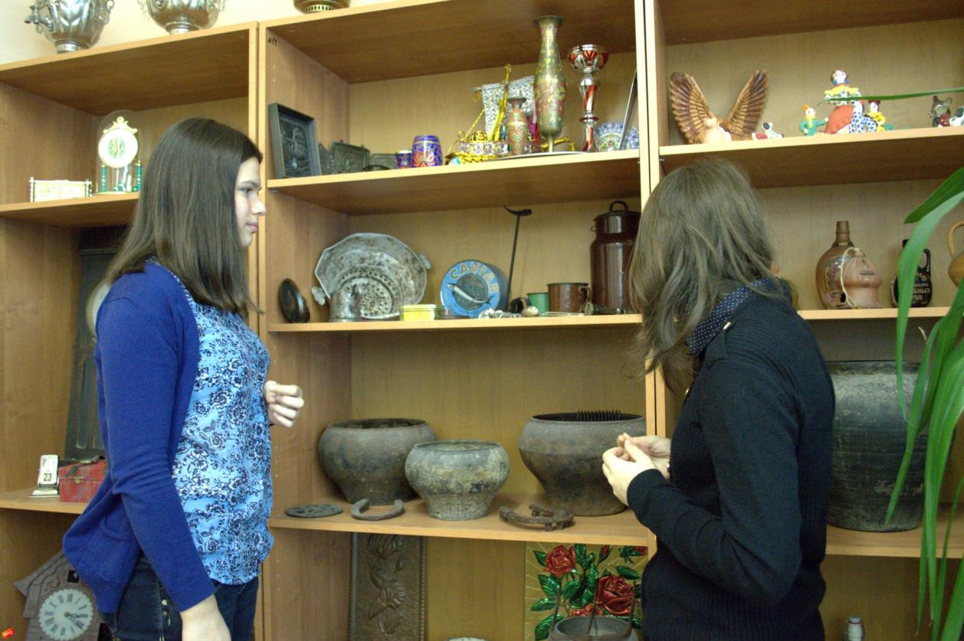
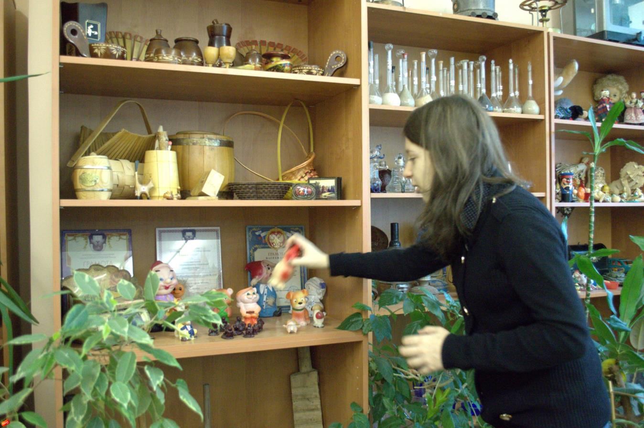
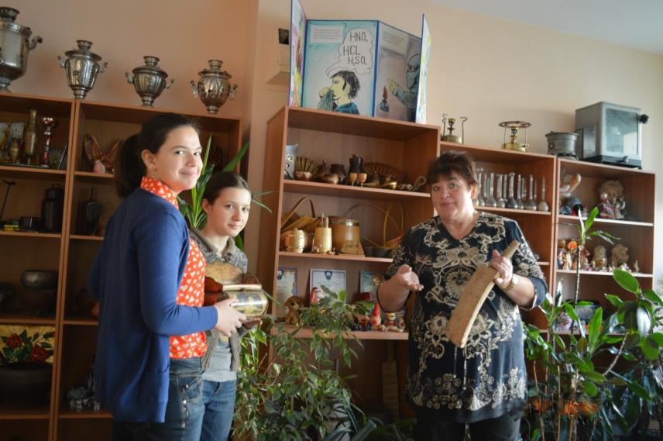
Ход работы над проектом
Часть музея Григорьевой Татьяны Ивановны
Беседа с учителем химии, Григорьевой Татьяной Ивановной, по поводу экспонатов и их группировки

Slide 7
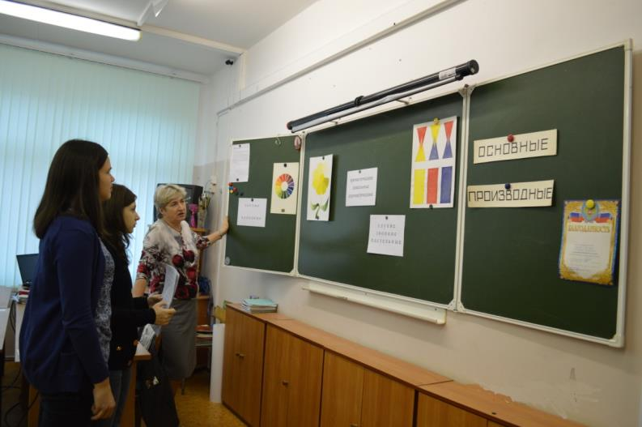
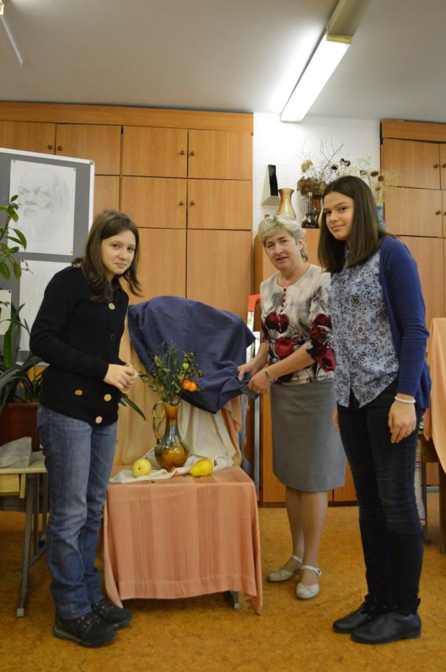
Елена Федоровна показывает разницу между хроматическими, локальными и ахроматическими цветами
Консультация с учителем изобразительного искусства, Текоцкой Еленой Федоровной, по поводу сочетания цветов и получения контраста

Slide 8
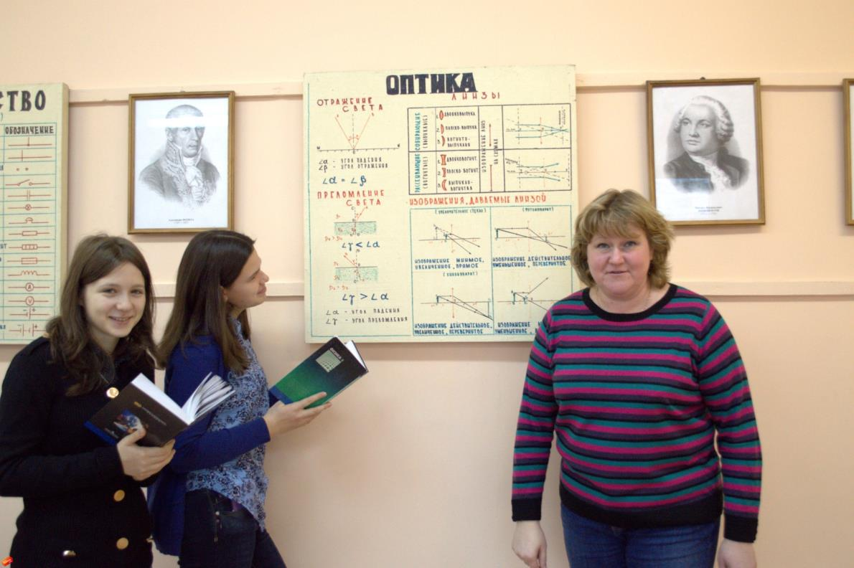
Ольга Валерьевна побеседовала с нами о законе отражения света о том, как лучше фотографировать, чтобы не было бликов; какое освещение должно быть рядом с экспонатом.
Получение советов, связанных с оптикой, от учителя физики, Овчинниковой Ольги Валерьевны.

Slide 9
Результаты этапа «Теоретическая подготовка»
Окончательный выбор используемых экспонатов.
Группировка экспонатов по материалу, из которого они сделаны.
Сочетание цветов экспоната и ткани может быть нейтральным, эффектно использование двух цветов в качестве фона, а также выделение экспоната на фоновой ткани.
Предмет должен быть полностью освещен, желательно, естественным светом, но надо использовать дополнительные источники света для получения наиболее четкого изображения.
Использование зеркал для получения максимального освещения объекта, а также чтобы получить дополнительные проекции объекта.
Сбор информации об экспонатах для дальнейшего использования в создании виртуального музея.
Подготовка схемы и места для съемок, составление сметы расходов.
Составление инструкции для проведения полевых исследований.
№ | Предмет/Материал | Характеристика | Кол-во | Цена | Сумма
1 | Фотоаппарат: в проекте использовался DNikon 3200 | 24.70 млн пикс., матрица: 23.2 x 15.4 мм, карты: SD, поддержка RAW, скорость съемки: 4 кадров/с, видео разрешением до 1920x1080─ | 1 | ─ | ─
2 | Стол/парта (можно использовать школьные ) | 1200 Х 550 Х 750мм | 2 | ≈1000руб. | +(-)2000 руб.
3 | Фанера | 1, 5м Х 1,5м | 3 | ≈450руб. | 1350 руб.
4 | Зеркало | 1, 5 м Х 1м | 1 | ≈1000руб. | 1000 руб.
5₁ | Ткань (основание) | 2м Х 3м Цвета: жёлтый/синий | 1 | ≈400руб. | 400 руб.
5₂ | Ткань (для 3 сторон или двойной цветовой гаммы) | 1м Х 2м Цвета: темно-зеленый, сиреневый, темно-синий и т.п. | 3-4 | ≈200руб. | 600-800 руб.
6 | GIMP 2.8 (бесплатно предоставляемое программное обеспечение)
 | Смета составлена на ноябрь/декабрь 2014 год |  |  | Итог мах | ≈5550руб.

Slide 10
Схемы съемки
1 зеркало + ткань с боковых
сторон (можно без зеркала)
1 зеркало + ткань
Зеркало
Фанера с тканью
Зеркало
Дополнительные боковые фанеры с тканью.
Экспонат
Стол с тканью
Экспонат
Стол с тканью
Фанера с тканью
2 зеркала + ткань
Зеркала
Фанера с тканью
Экспонат
Стол

Slide 11
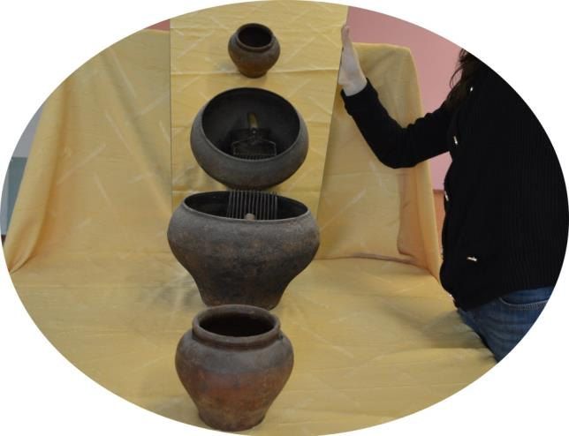
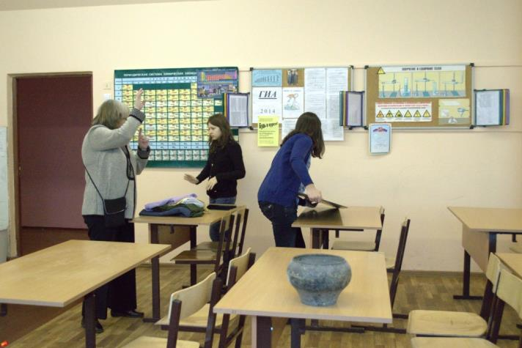
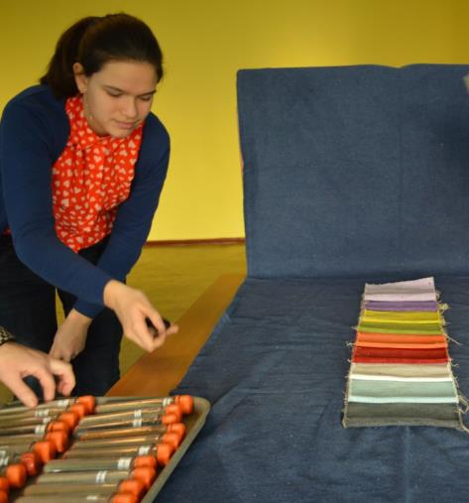
2 этап – Полевые исследования
Съемка экспонатов, с использованием разработанной схемой съемки.
Отбор, сортировка и оцифровка фотографий.

Slide 12
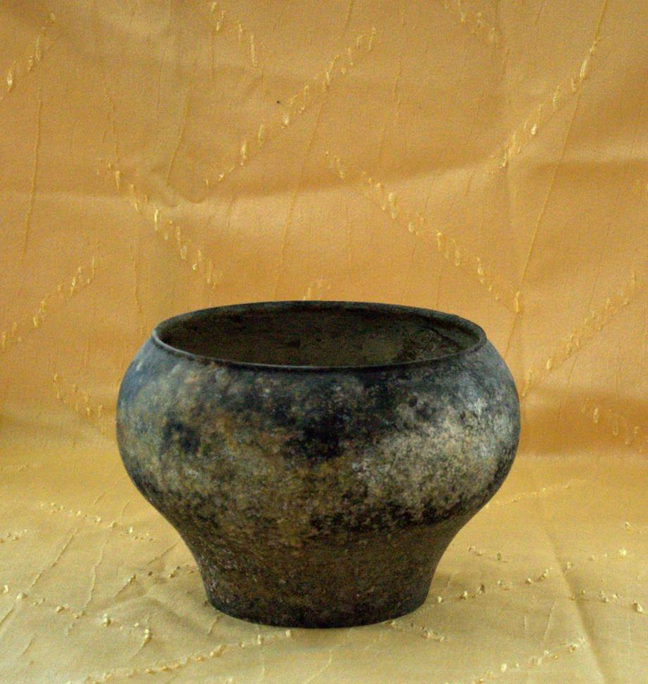
Полевые испытания по схеме: «Ткань с боковых сторон без использования зеркал»
Максимальный эффект от цветового отражения экспонат достигает если помещен в цветовой фон с четырех сторон.

Slide 13
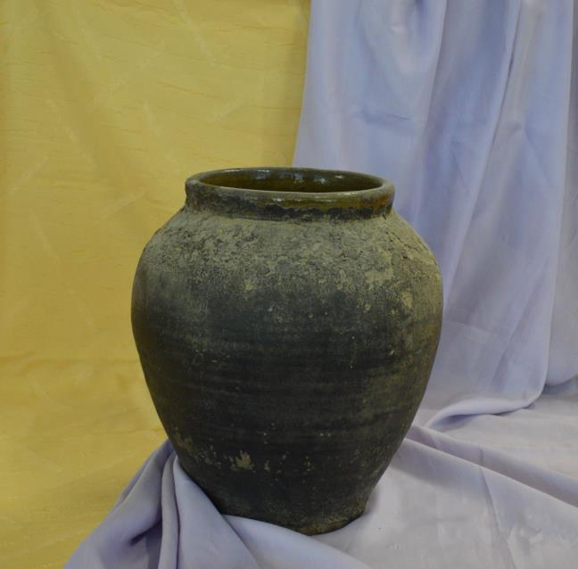
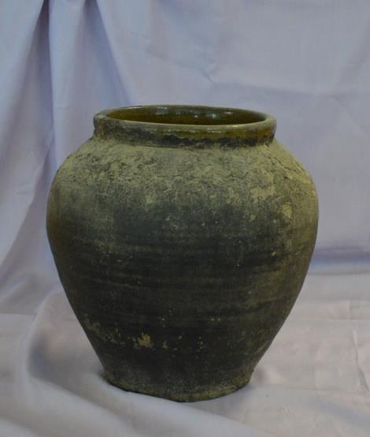
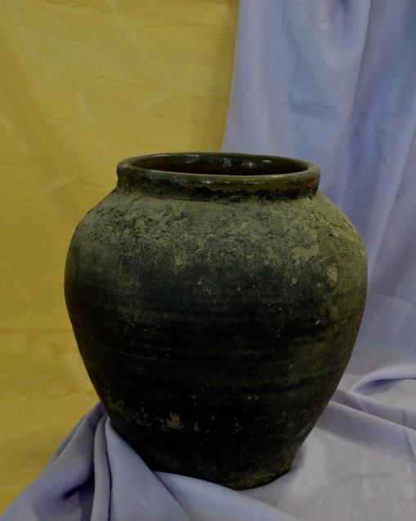
Полевые испытания по схеме: «Ткань с боковых сторон без использования зеркал» с использованием 2 тканей
Сиреневый фон
Горшок получает отблеск и желтого,
и сиреневого цвета. Объект становится более ярким, впитывая цветовую гамму. Можно экспериментировать используя схему радуга (описание в приложенной инструкции)
Использование яркости/контраста для фотографии (описание в приложенной инструкции)

Slide 14
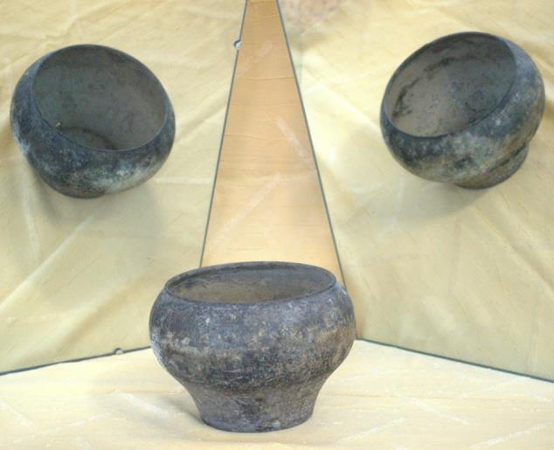
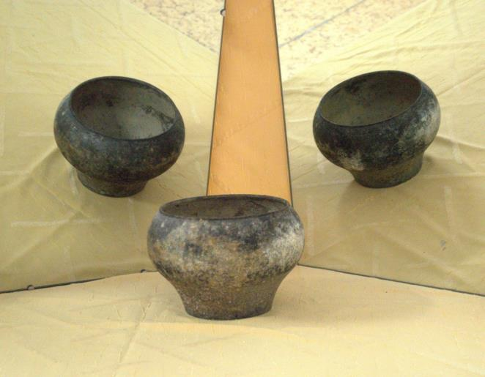
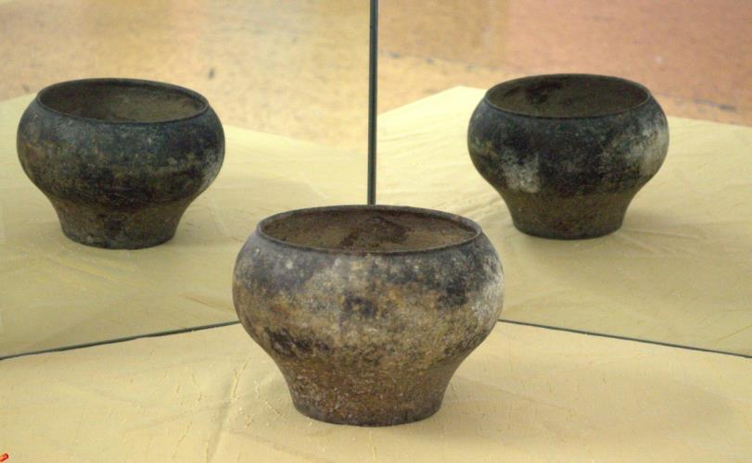
Полевые испытания по схеме: 2 зеркала + ткань
Использование двух зеркал для получения трехмерного изображения.
Плюс этого способа – получение двух проекций экспоната с максимальной освещенностью. Недостатки - трудно удерживать зеркала под нужным углом руками, чтобы получить максимальное освещение экспоната или состыковки зеркал.
Проекция объекта с трех сторон -
зеркала наклонены под углом
Проекция объекта с трех сторон - зеркала практически перпендикулярны столу

Slide 15
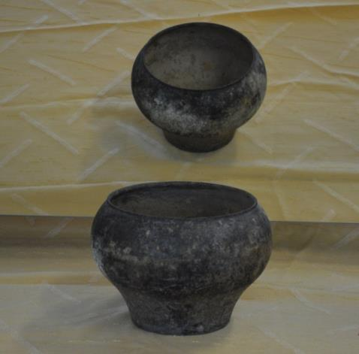
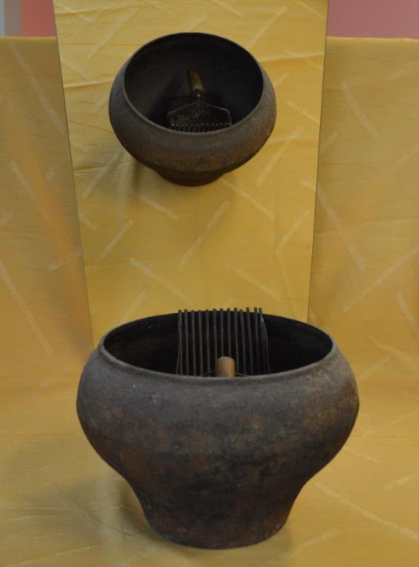
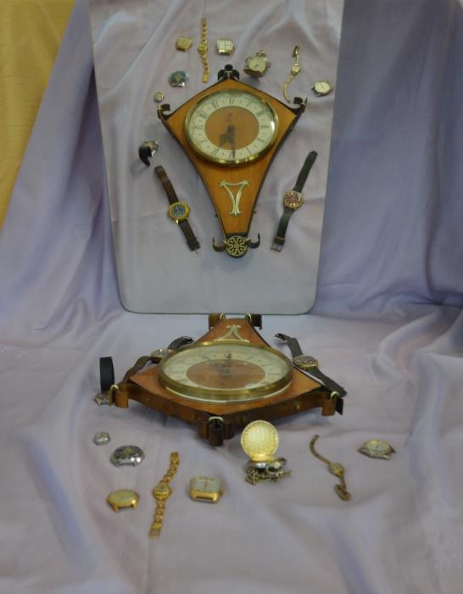
Полевые испытания по схеме:
«1 зеркало + ткань»
Использование одного зеркала упрощает задачу ручной коррекции для максимального освещения и четкости изображения т. к. зеркало перемещается в одной плоскости и его проще зафиксировать. Кроме этого мы получаем дополнительный вид сверху и обратную сторону экспоната на одной фотографии.
Для оцифровки фотографии можно использовать только вид сверху, т. к. он наиболее яркий и имеет небольшой эффект объемности.

Slide 16
Результаты этапа «Полевые исследования»
Выбрана для съемки схема с одним зеркалом, если надо показать вид экспоната сверху и с обратной стороны. Одно зеркало более эффективно и удобно в эксплуатации, дает дополнительное освещение и проекции экспоната, что актуально если экспонат имеет круговой орнамент и вид сверху, который неплохо бы увидеть не делая дополнительных фотографий.
Двойная цветовая гамма для фона наиболее эффективно подчеркивает и оттеняет экспонат. Эту схему также можно использовать для съемки.
Схема съемки и инструкция доработана для одного зеркала.
Инструкция для оцифровки в программе GIMP апробирована и подтверждена.

Slide 17
3 этап - Итоговый
Корректировка сметы
№ | Предмет/Материал | Характеристика | Кол-во | Цена | Сумма
1 | Фотоаппарат: в проекте использовался DNikon 3200 | 24.70 млн пикс., матрица: 23.2 x 15.4 мм, карты: SD, поддержка RAW, скорость съемки: 4 кадров/с, видео разрешением до 1920x1080─ | 1 |  | ─
2 | Стол/парта (можно использовать школьные ) | 1200 Х 550 Х 750мм | 2 | ≈1000руб. | +(-)2000 руб.
3 | Фанера | 1,5м Х 1,5м | 1 | ≈450руб. | 450 руб.
4 | Зеркало | 1, 5 м Х 1м | 1 | ≈1000руб. | 1000 руб.
5₁ | Ткань (основание) | 2м Х 3м Цвета: жёлтый/синий | 1 | ≈400руб. | 400 руб.
5₂ | Ткань (для 3 сторон или двойной цветовой гаммы) | 1м Х 2м Цвета: темно-зеленый, сиреневый, темно-синий и т.п. | 3-4 | ≈200руб. | 600-800 руб.
6 | GIMP 2 (бесплатно предоставляемое программное обеспечение)
 | Смета составлена на ноябрь/декабрь 2014 год |  |  | Итог мах | ≈4650руб.
Корректировка инструкции
Создание виртуального музея и размещение экспозиции в программе «ОС3. Хронолайнер»
Перспективы проекта
Результаты данного проекта можно использовать как визитную карточку музея химии. Можно разместить ссылку на сайте школы №1195, чтобы любой желающий мог ознакомиться с ним. Схемы съемки и инструкцию можно использовать на уроках технологии и ИЗО, развивая творческий потенциал учащихся (для получения фотографий с богатой цветовой гаммой или дополнительной проекцией экспоната в одной фотографии).

Slide 18
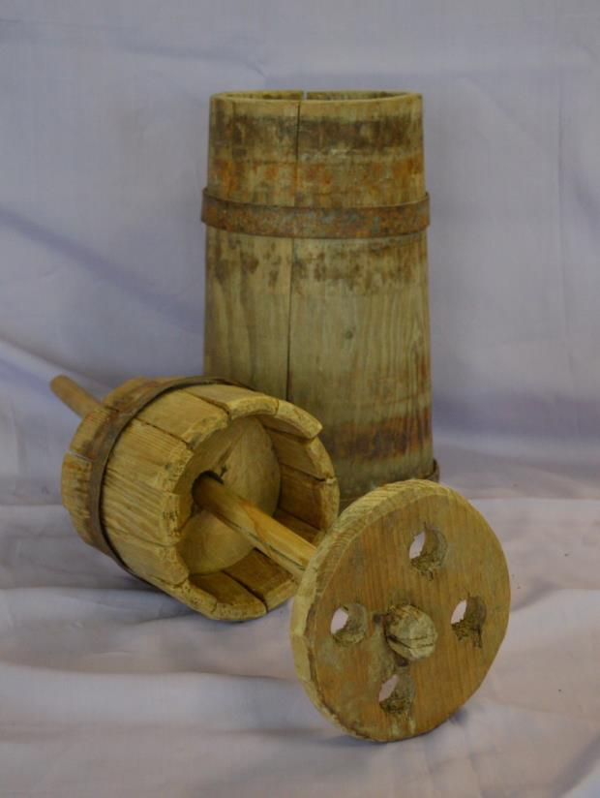
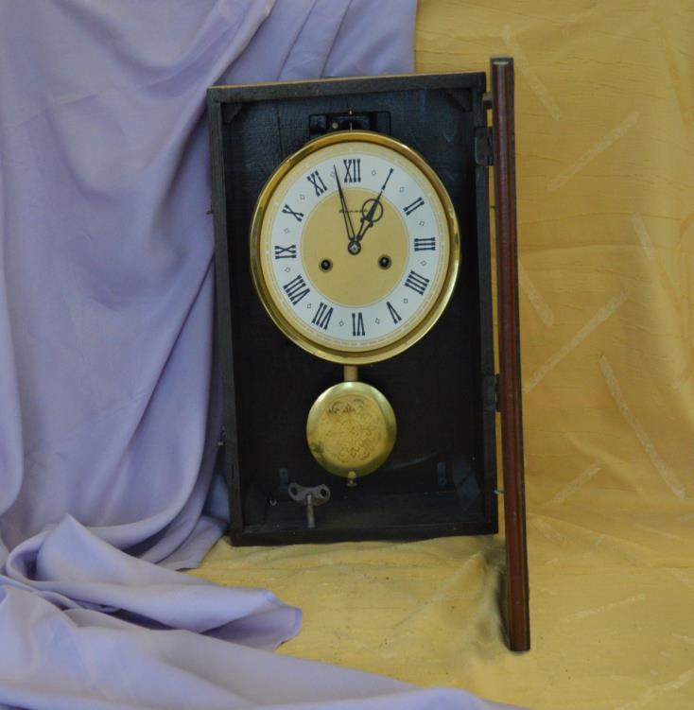
Первая маслобойка
появилась в XII веке.
Более современный ее представитель.
Самыми первыми в истории настольными часами считаются массивные часы из бронзы, изготовленные неизвестным часовщиком в середине 15 века. Более современные часы с маятником.

Slide 19
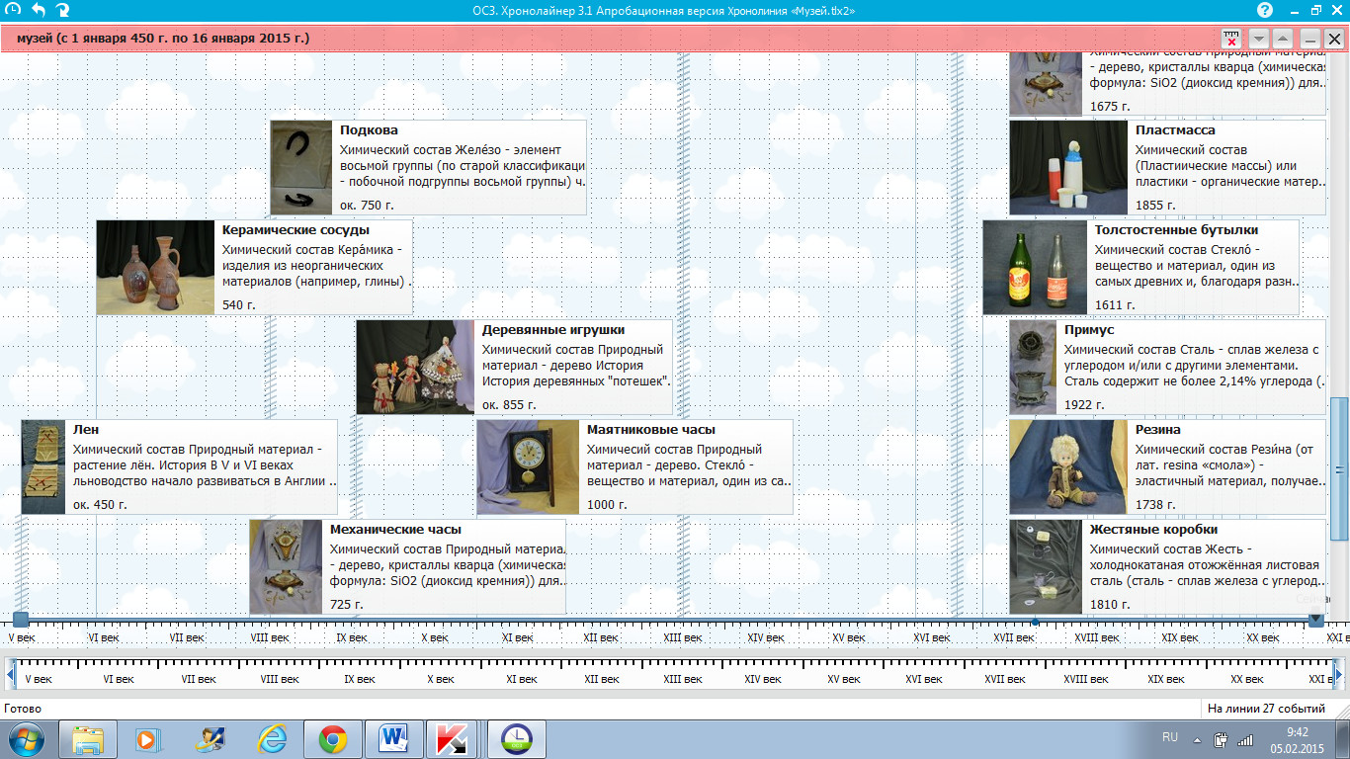
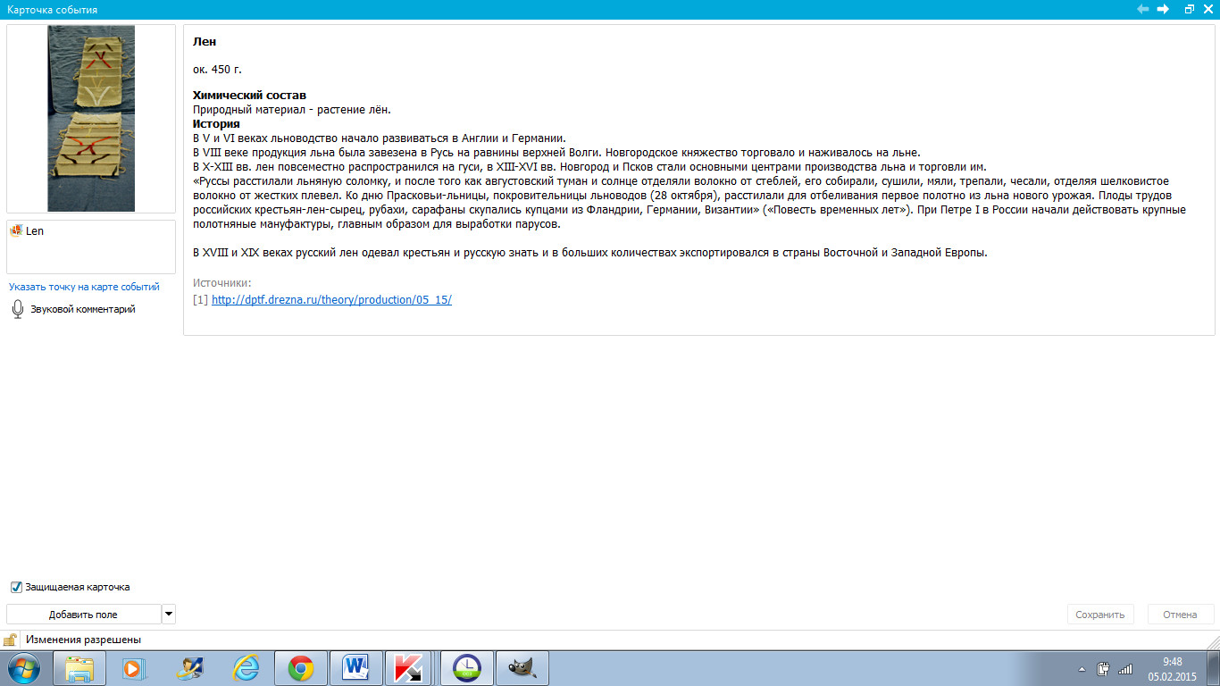
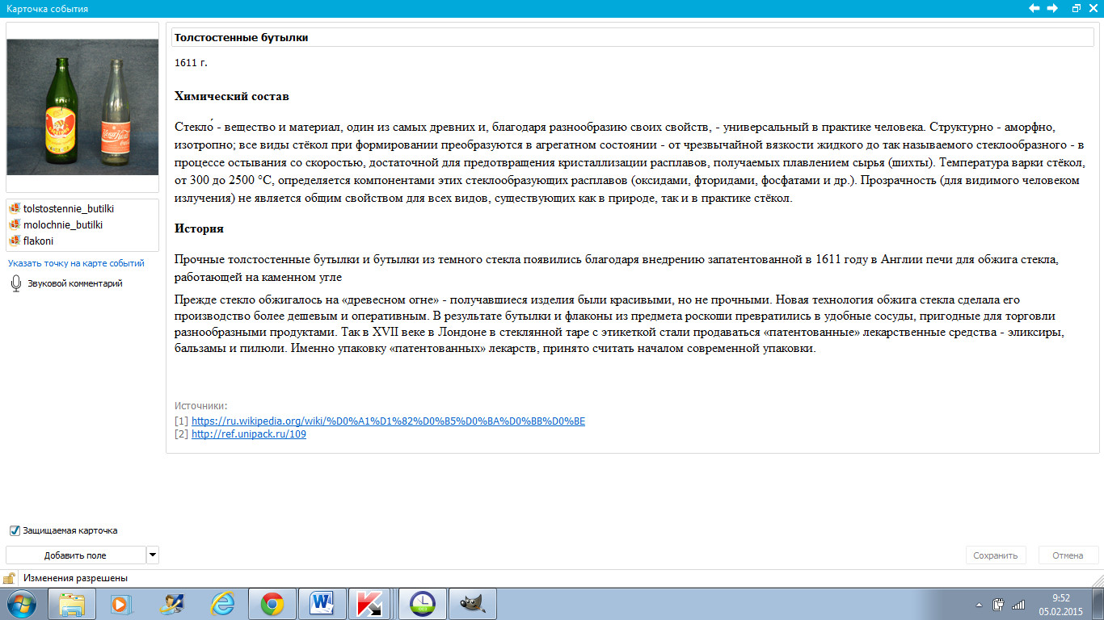
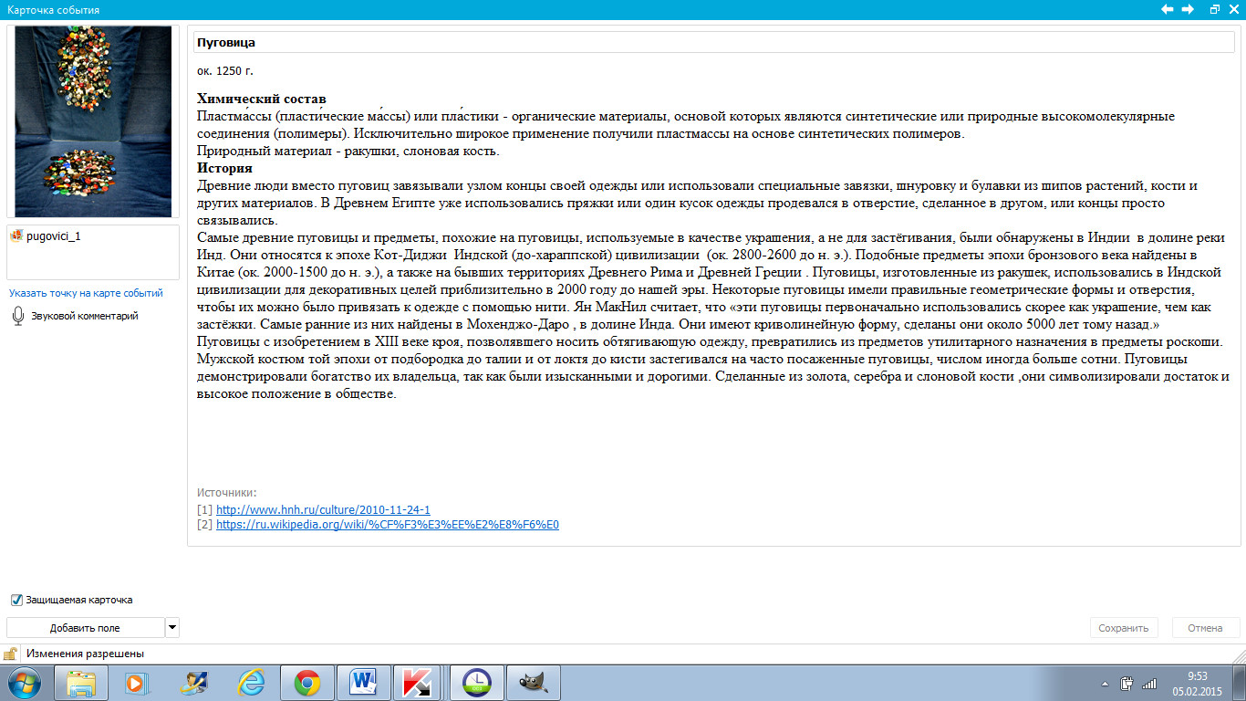
Ресурсы, использованные командой для решения кейса
1. Знания теории по предметам: Физика, Химия, ИЗО, Информатика, История; 2. Информация об оптике, возможности программ - GIMP 2,
«ОС3. Хронолайнер»;
3. Оборудование: фотоаппарат DNikon 3200, ткань, зеркало. 4. Использованные источники информации для химического состава и исторических сведений об экспонатах:
https://ru.wikipedia.org/
http://www.liveinternet.ru/users/timemechanic/post193672051/
http://www.alhimikov.net/himerunda/spitchka.html
http://ref.unipack.ru/109
http://istoriz.ru/samovar-istoriya-izobreteniya.html
http://masterok.livejournal.com/754196.html
http://pryalkatorg.ru/inform003.html
http://vidy-tkanej.ru/material/7-sherst.html
http://www.hnh.ru/culture/2010-11-24-1
http://rusprom.biz/russkaya-derevyannaya-igrushka/9-izgotovlenie-derevyannih-igrushek
http://www.podkova.zhuk.tv/index.php?name=muzey
http://dptf.drezna.ru/theory/production/05_15/
ссылка на Музей Химии
chronolines.ru

Slide 20
Комментарии членов команды
Перникова Виктория: “Я не была знакома с Викой до того, как она взялась за этот проект. И это знакомство было как нельзя кстати. Т.к. мой классный руководитель - Татьяна Ивановна (учитель химии), она давно уже просила составить ей список экспонатов музея, и тут такая удача! И к тому же я много почерпнула в процессе создания проекта. Я расширила свои знания о физических явлениях (оптика, свет), химических особенностях разных предметов, о работе в программе Gimp. Я использовала разработанную Викой инструкцию для корректировки фотографий в Gimp. Мы вместе скорректировали инструкцию сделав более доступной и понятной. Этот проект оказался очень познавательным и увлекательным.”
Лебедева Нина: “В 2014 году я увлеклась съемкой предметов на фотоаппарат. Перед тем как Вика предложила мне ей помочь с проектом, я как раз приобрела новый объектив, и это был подходящий шанс его опробовать. Мне очень понравилось заниматься проектом. Я получила новые сведения в области изобразительного искусства, вспомнила давно забытые знания из области физики, улучшила свои навыки в фотографировании, а зеркальный эффект для получения более яркой фотографии и второй проекции экспоната увлек меня. Я рада, что мне представилась возможность в этом поучаствовать.”
Тарновер Виктория: “Изначально, я не думала, что процесс подготовки проекта будет интересен, но сейчас я уверена, что не зря взялась за это. В течение этих 5 месяцев я многому научилась. Я смогла улучшить свои навыки в обработке информации, восполнила свои пробелы в области физики и химии, усовершенствовала свои умения в работе с Power Point, узнала новую программу «ОС3. Хронолайнер» и развила свои лидерские качества. Я довольна результатом нашей работы.”

